Slide 1
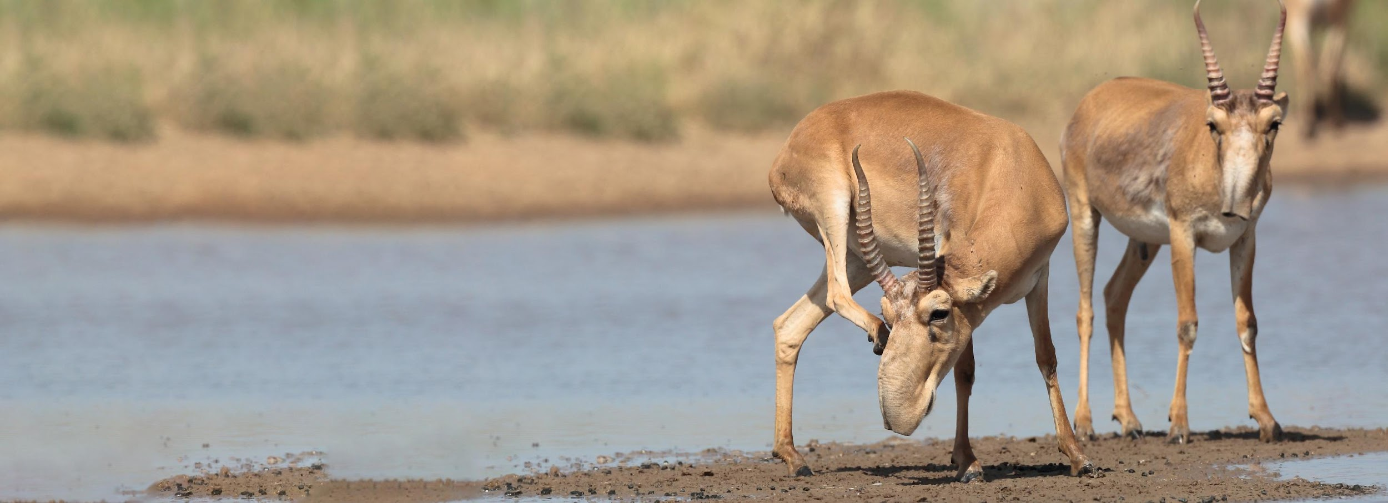


Convention on Migratory Species
The Fourth Meeting of Signatories to the Saiga MOU
28-29 September 2021, Russian Federation, online meeting
Saiga Conservation Alliance / Альянс по сохранению сайгака
Coordination Report / координационный отчёт
Notes:
Добрый день, уважаемые участники совещания. Меня зовут Александра Букварёва, я являюсь координатором проектов Альянса по сохранению сайгака, и сегодня представлю координационный отчёт Альянса, в котором кратко расскажу, что было сделано с прошлого совещания в 2015 году.

Slide 2
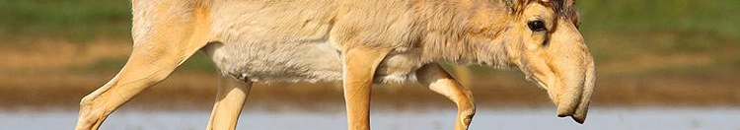
Anti-Poaching / Борьба с браконьерством
Allocated 8 financial awards within different SCA grants programs/ Присуждены 8 финансовых наград в рамках различных грантовых программ Альянса
Population Monitoring / Популяционный мониторинг
Allocated 5 financial awards within different SCA grants programs/ Присуждены 5 финансовых наград в рамках различных грантовых программ Альянса
Notes:
В направлении борьба с браконьерством Альянсом были выделены 8 финансовых наград в рамках различных грантовых программ. Например, несколько раз за прошедший период была оказана помощь Степному заказнику в Астраханской области в России, что позволило отремонтировать автопарк заказника и приобрести несколько фотоловушек. Благодаря самоотверженной и постоянной работе инспекторов в заказнике уже много лет нет ни одного случая браконьерства.
В направлении популяционный мониторинг Альянсом были выделены 5 финансовых наград также в рамках различных грантовых программ. Например, в 2015 году был профинансирован проект “Мониторинг численности и распространения сайгака в Монголии”, который вёл Buuveibaatar Bayarabaatar, Wildlife Conservation Society, Mongolia

Slide 3
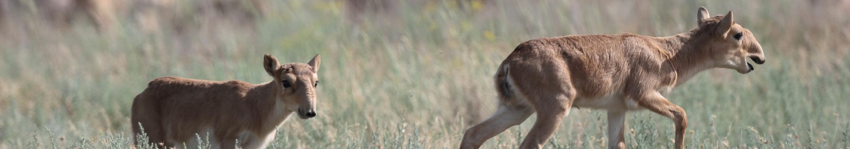
Ecological Research / Экологические исследования
3 publications / 3 публикации
2 data-sets published / 2 набора данных опубликовано
4 financial awards allocated within different SCA grant programs / 4 финансовые награды присуждены в рамках различных грантовых конкурсов Альянса
Notes:
В направлении экологические исследования были сделаны 3 публикации, обнародованы 2 набора данных. Также были выделены 4 финансовые награды в рамках различных грантовых конкурсов Альянса, например, в рамках программы “Молодые лидеры охраны природы” в 2019 году было профинансировано исследование водных ресурсов и крестьянского сельского хозяйства в среде обитания популяций устюртских сайгаков со стороны Казахстана, которое проводил молодой природоохранный активист Айбат Мужбай.

Slide 4
Education and Awareness/ Образование и осведомлённость
Extensive overhaul of Saiga Resource Center website https://www.saigaresourcecentre.com/ / Масштабное обновление сайта Ресурсного центра
“Saiga News” is issued in 6 languages twice a year / «Сайгачьи новости» выходят на 6 языках два раза в год
18 Steppe Wildlife Clubs in range countries / 18 степных клубов в странах ареала
Saiga Day, Day of Migratory Species, Day of Protected Areas are celebrated annually / Ежегодно проводятся День сайгака, День мигрирующих видов, День ООПТ
SCA participates in the WCN Expo twice per year / Альянс участвует в WCN Expo дважды в год
5 financial awards allocated within different SCA grant programs / 5 финансовых наград присуждены в рамках различных грантовых конкурсов Альянса
Notes:
Направление образование и осведомлённость
Центральное место в этом направлении занимает сайт Ресурсного центра по сохранению сайгака - Ресурсный центр аккумулирует научные знания, учебные материалы, и многое другое в сфере сохранения сайгака - постоянно дополняются публикации, фотографии и видео, а также информация о проектах по сохранению сайгака. Основная цель ресурсного центра - обмен информацией между всеми, кто вовлечён в сохранение сайгака, поэтому присылайте, пожалуйста, нам свои материалы для размещения, после совещания мы сделаем рассылку с необходимыми адресами.
Информационный бюллетень “Сайгачьи новости” публикуется на 6 языках в основном два раза в год, с прошлого совещания в октябре 2015 года было опубликовано 7 выпусков “Сайгачьих новостей”. Если вы хотите разместить свой материал в очередном выпуске бюллетеня, также напишите нам, пожалуйста.
Мы продолжаем поддерживать деятельность степных клубов дикой природы в странах ареала - на данный момент действуют в общей сложности 18 таких клубов
День сайгака, День мигрирующих видов и день ООПТ проводятся степными клубами в странах ареала ежегодно. В 2020 году мероприятия проводились онлайн в связи с пандемией, несмотря на определённые трудности из-за нового формата, были и преимущества - больше людей в общей сложности смогли принять участие, в празднование вовлекались не только дети, но и все члены семьи, поэтому природоохранный посыл распространился даже шире обычного.
Альянс два раза в год ежегодно принимает участие в EXPO, которую проводит Wildlife Conservation Network. В этом году Expo будет проходить в онлайн формате, поэтому присоединиться будет очень легко. В ближайшую субботу от Альянса там будут выступать наши коллеги из Узбекистана, а также из АСБК из Казахстана, после совещания мы разошлём ссылку для подключения и будем рады видеть вас на наших выступлениях там.
Были выделены 5 финансовых наград в рамках различных грантовых конкурсов Альянса

Slide 5
Alternative Livelihoods / Альтернативные источники дохода
Embroidery and business training conducted for women to empower them to provide for the family, carry conservation message and deter men from poaching / Обучение вышиванию и ведению бизнеса для женщин с целью дать им возможность обеспечивать семью, нести послание об охране окружающей среды и удерживать мужчин от браконьерства
Habitat Research/ Исследование местообитаний
Resurrection Island Program is a transboundary program (Uzbekistan/Kazakhstan) in the former Aral Sea region / Трансграничная (Узбекистан/Казахстан) программа Остров Возрождения в регионе Аральского моря
Notes:
В направлении Альтернативные источники дохода было проведено обучение вышиванию и ведению бизнеса на этой основе для женщин, чтобы дать им возможность поддерживать семью, нести послание об охране окружающей среды и удерживать мужчин от браконьерства. Поскольку браконьерство является единственным источником дохода для многих семей рядом с местами обитания сайгака, очень важно дать возможность альтернативного заработка, что мы и стараемся делать с помощью этой программы.
В направлении Исследование местообитаний была запущена новая большая программа “Остров Возрождения” - это трансграничная (между Узбекистаном и Казахстаном) программа сохранения уникального биоразнообразия в регионе Аральского моря, на территории бывшего острова Возрождения, который долгое время был изолирован от всех видов внешнего воздействия. Сейчас там планируется организовать особо охраняемую природную территорию, также ожидается, что этот проект будет способствовать развитию туризма и усилению взаимодействия между государственными структурами, обществом и индустрией.

Slide 6
Captive breeding/ Разведение в неволе
Workshop for 30 international delegates / семинар для 30 делегатов из разных стран
2 publications / 2 публикации
Notes:
В направлении Разведение в неволе были размещены две публикации, а также в 2017 году был проведён двухдневный семинар для делегатов из разных стран. В семинаре приняли участие представители России, Казахстана, Узбекистана, Китая и Монголии, помимо обмена опытом по разведению сайгака в неволе в результате семинара также была создана сеть профессионалов в этой сфере.
August 2017, the Russian Academy of Science’s Institute of Ecology & Evolution, San Diego Zoo and the Saiga Conservation Alliance hosted a two-day workshop to exchange knowledge and develop a strategic plan regarding the role of specialist captive breeding centres in saiga conservation.
Representatives of the saiga range states – Russia, Kazakhstan, Uzbekistan, China and Mongolia – participated in the meeting. The workshop was also attended by the officials from the Ministry of Natural Resources and Environment of Russia, European and American zoos, and international conservation NGOs including IFAW, WCS and WWF.
The workshop was an excellent opportunity to meet with like minded colleagues from different institutions and discuss best practices in Saiga husbandry as well as in situ populations, and to create a network of people with expertise in captive breeding.
This is the report: https://www.saigaresourcecentre.com/project/saiga-captive-breeding-workshop

Slide 7
Training & Capacity-building / Тренинг и наращивание потенциала
9 awards through our Small Grants Programme / 9 наград в рамках Программы малых грантов
5 awards through our Young Conservation Leaders Programme / 5 наград в рамках программы Молодые лидеры охраны природы
2 international Teacher Training workshops / 2 международных Семинара для учителей
Notes:
Альянс считает очень важным поддержку и развитие природоохранных инициатив на местах, в том числе инициатив по сохранению сайгака. Поэтому Альянс старается поддерживать местные природоохранные группы и молодых активистов в этой сфере.
В направлении Тренинг и наращивание потенциала
были выделены 9 финансовых наград в рамках программы малых грантов Альянса
были выделены 5 финансовых наград в рамках программы Альянса Молодые лидеры охраны природы
были проведены 2 международных семинара для учителей

Slide 8
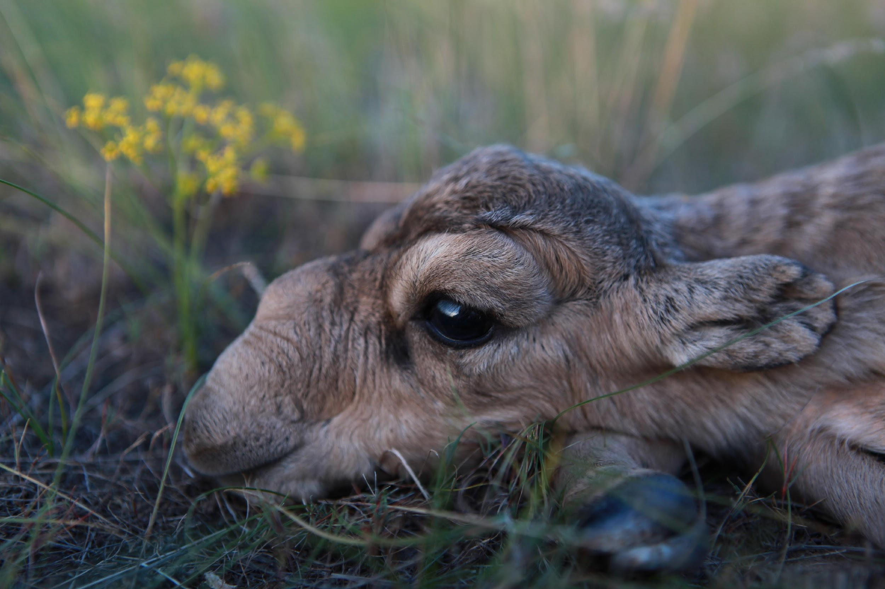
THANK YOU / СПАСИБО
Insert Image

